Slide 1
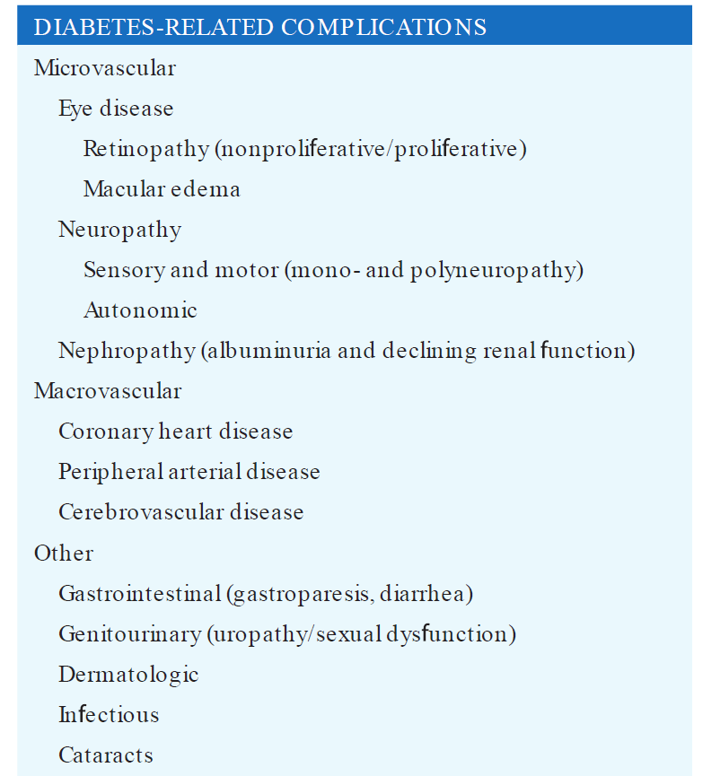

Slide 2
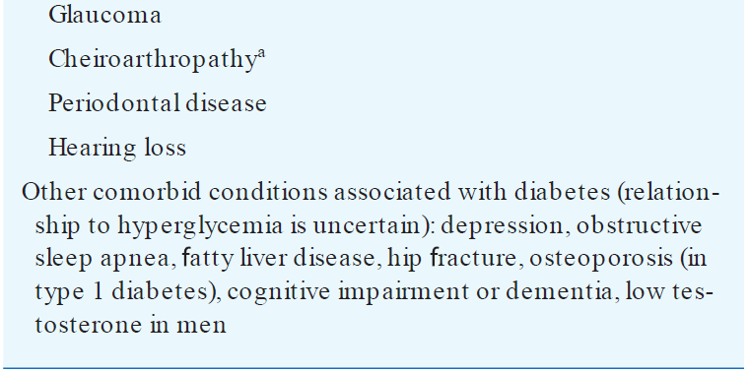

Slide 4
Μικροαγγειακές επιπλοκές
  Διαβητική αμφιβληστροειδοπάθεια
  Διαβητική νευροπάθεια
  Διαβητική νεφροπάθεια
Συμβάλλουν στην εμφάνιση τους
  Διάρκεια Σ. Διαβήτη
  Πτωχή γλυκαιμική ρύθμιση
  Κεντρικού τύπου παχυσαρκία
  Αντίσταση στην ινσουλίνη
  Υπέρταση
  Δυσλιπιδαιμία
  Ηλικία
  Κάπνισμα

Slide 5
Κύτταρα που προσβάλλονται περισσότερο από την υπεργλυκαιμία
Ενδοθηλιακά κύτταρα των τριχοειδών
Μεσαγγειακά κύτταρα του νεφρικού σπειράματος
Νευρώνες και κύτταρα του Schwann
Αιτία
  Η ανεμπόδιστη είσοδος γλυκόζης παρουσία υπεργλυκαιμίας

Slide 6
Mitochondrial Overproduction of ROS

Slide 7
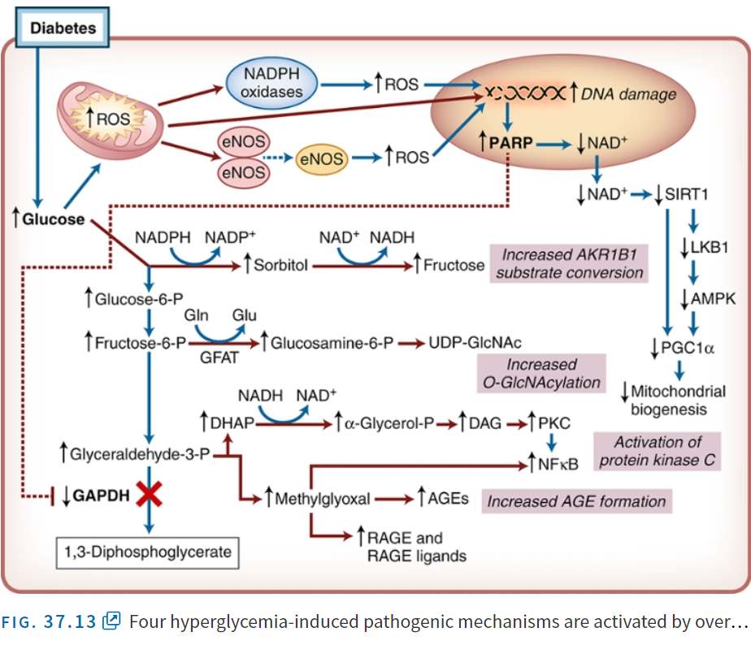

Slide 8
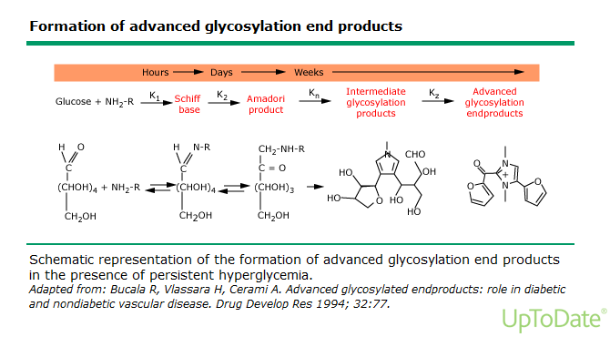

Slide 9
Διαταραχές του ενδοθηλίου στον Σ. Διαβήτη (1)
Αυξημένα επίπεδα του παράγοντα vWF
Αύξηση της ενδοθηλίνης
Μειωμένη παραγωγή προστακυκλίνης
Μειωμένη απελευθέρωση ΝΟ και μειωμένη απάντηση του ενδοθηλίου στο ΝΟ
Επηρεασμένη ινωδολυτική δραστηριότητα

Slide 10
Διαταραχές του ενδοθηλίου στον Σ. Διαβήτη (2)
Αυξημένη πηκτική δραστηριότητα του ενδοθηλίου
Μειωμένη αποδόμηση του γλυκοζυλιωμένου ινώδους από την πλασμίνη
Αυξημένα επίπεδα AGEs
Αυξημένη παραγωγή ανιόντος του υπεροξειδίου και καταστροφή του ΝΟ
Αυξημένη έκφραση μορίων προσκόλλησης

Slide 11
Διαταραχές της λειτουργίας των αιμοπεταλίων στον Σ. Διαβήτη
Αυξημένη προσκολητικότητα και συσσώρευση
Αυξημένη παραγωγή αγγειοσυσπαστικών προστανοειδών
Μειωμένη παραγωγή προστακυκλίνης και άλλων αγγειοδιασταλτικών προστανοειδών
Αυξημένη μη ενζυματική γλυκοζυλίωση αιμοπεταλιακών πρωτεϊνών
Μειωμένη παραγωγή ΝΟ

Slide 12
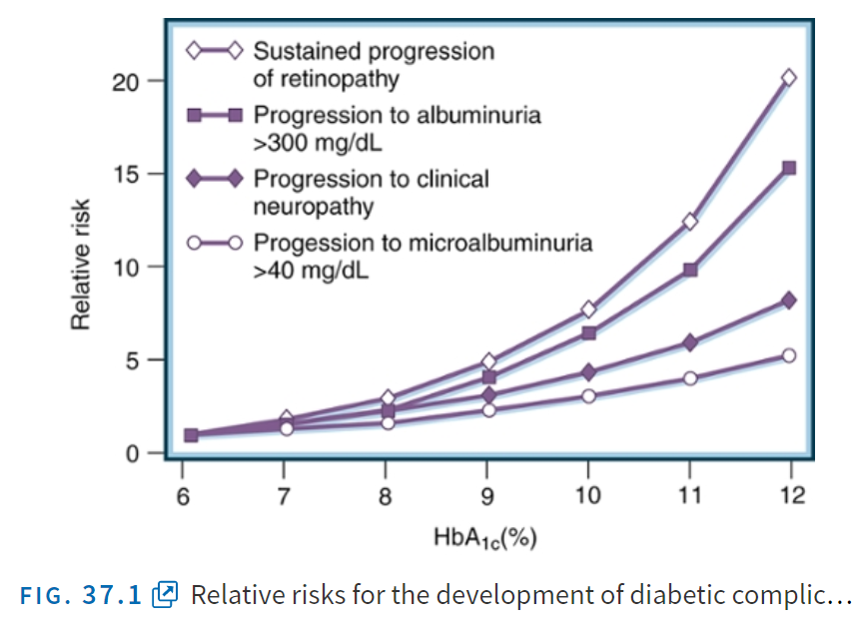
Διαταραχές της πήξης και της ινωδόλυσης στον Σ. Διαβήτη
Αύξηση των παραγόντων VII και VIII
Αύξηση ινωδογόνου και ΡΑΙ-1
Αύξηση συμπλεγμάτων θρομβίνης-αντιθρομβίνης
Μείωση επιπέδων αντιθρομβίνης II, πρωτεϊνών C και S
Μείωση των ενεργοποιητών του πλασμινογόνου και της ινωδολυτικής δραστηριότητας
Αυξημένη έκφραση μορίων προσκόλλησης από τα ενδοθηλιακά κύτταρα
Αυξημένη προσκολητικότητα αιμοπεταλίων και λευκοκυττάρων στο ενδοθήλιο

Slide 13
ΔΙΑΒΗΤΙΚΗ
ΑΜΦΙΒΛΗΣΤΡΟΕΙΔΟΠΑΘΕΙΑ

Slide 14
ΑΠΩΛΕΙΑ ΟΡΑΣΗΣ ΣΤΟΝ ΣΑΚΧΑΡΩΔΗ ΔΙΑΒΗΤΗ
ΔΙΑΒΗΤΙΚΗ ΑΜΦΙΒΛΗΣΤΡΟΕΙΔΟΠΑΘΕΙΑ
ΚΑΤΑΡΡΑΚΤΗΣ
ΓΛΑΥΚΩΜΑ
Συνολικά η ΔΑ είναι η πιο συχνή αιτία τύφλωσης σε ενήλικες 20-74 ετών

Slide 15
ΔΙΑΒΗΤΙΚΗ ΑΜΦΙΒΛΗΣΤΡΟΕΙΔΟΠΑΘΕΙΑ ΕΠΙΔΗΜΙΟΛΟΓΙΑ
ΣΔ1
Δεν εμφανίζουν ΔΑ τα πρώτα 3-5 έτη ΣΔ ή πριν από την ήβη
Στην 10ετία εμφανίζουν ΔΑ >50%
Στην 20ετία σχεδόν όλοι, ενώ παραγωγική ΔΑ εμφανίζουν 40% έως 60%
ΣΔ2
Κατά την διάγνωση, ΔΑ εμφανίζει το 21% των ασθενών
Στην 20ετία ΔΑ εμφανίζουν 60-80%, ενώ παραγωγική ΔΑ εμφανίζουν 10% έως 20%

Slide 16
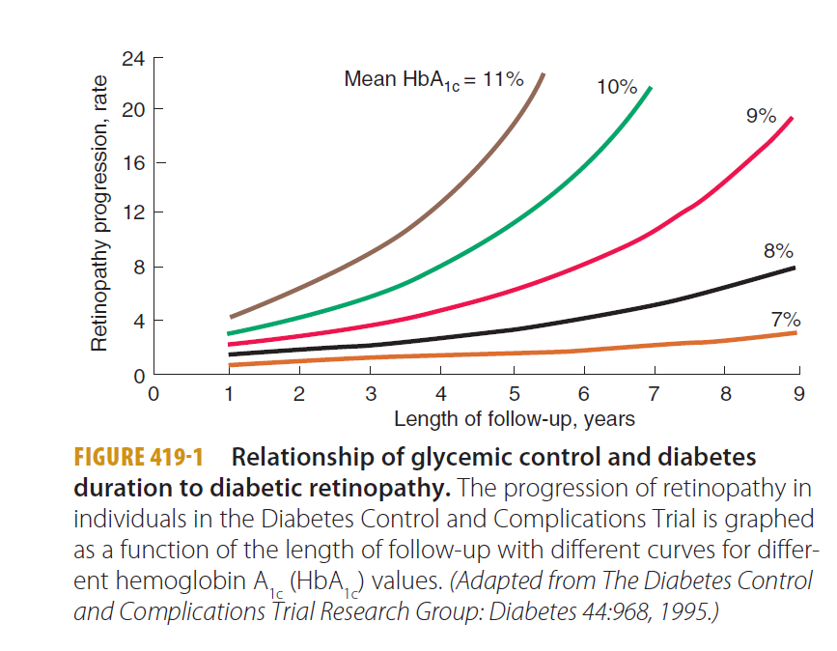
ΠΑΡΑΓΟΝΤΕΣ ΚΙΝΔΥΝΟΥ ΔΑ
Διάρκεια του Σ. Διαβήτη
Επίπεδα γλυκόζης (HbA1c)
Ηλικία, ήβη, εγκυμοσύνη
Υπέρταση
Λευκωματινουρία-νεφροπάθεια
Δυσλιπιδαιμία
Κάπνισμα
Αυξημένα επίπεδα ομοκυστεΐνης
Γενετικοί παράγοντες

Slide 17
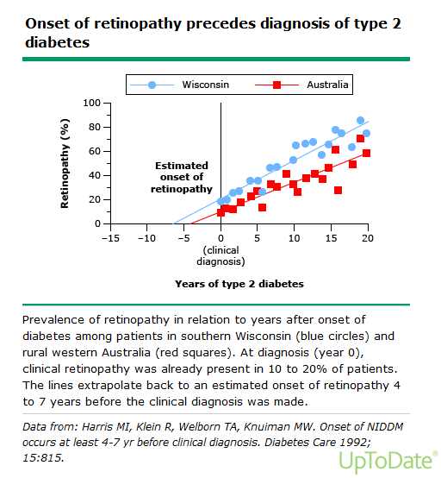

Slide 18
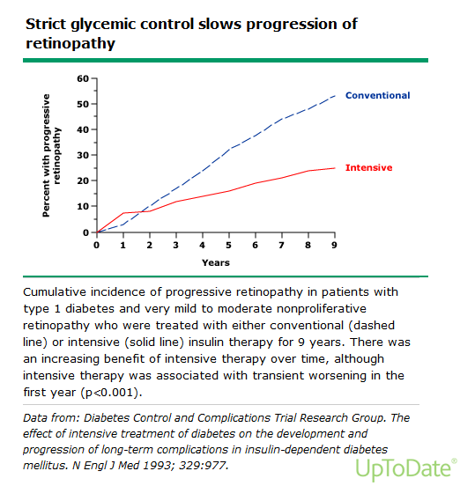

Slide 19
ΜΕΙΩΣΗ ΤΗΣ ΟΡΑΣΗΣ ΣΤΗΝ ΔΑ
Η κεντρική όραση παραβλάπτεται από οίδημα της ωχράς ή από απουσία τριχοειδικής αγγείωσης
Τα νεοαγγεία της παραγωγικής ΔΑ και η ρίκνωση του ινώδους ιστού ρυτιδώνουν την επιφάνεια του αμφιβληστροειδούς και οδηγούν σε αποκόλλησή του
Τα νεοαγγεία αιμορραγούν και δημιουργούν αιμορραγίες του υαλοειδούς καθώς και προαμφιβληστροειδικές
Νεοαγγείωση της ίριδας

Slide 21
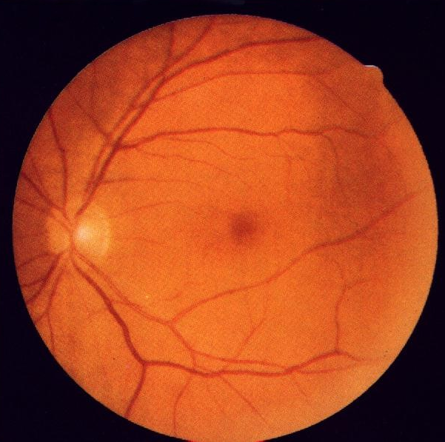
ΦΥΣΙΟΛΟΓΙΚΟΣ ΒΥΘΟΣ

Slide 22
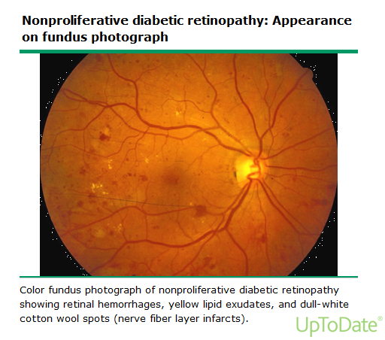

Slide 23
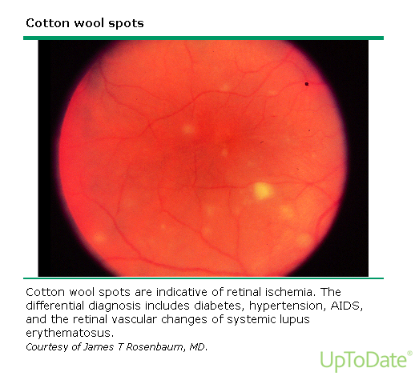

Slide 24
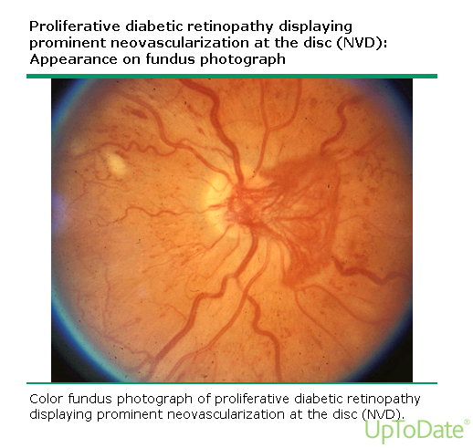

Slide 25
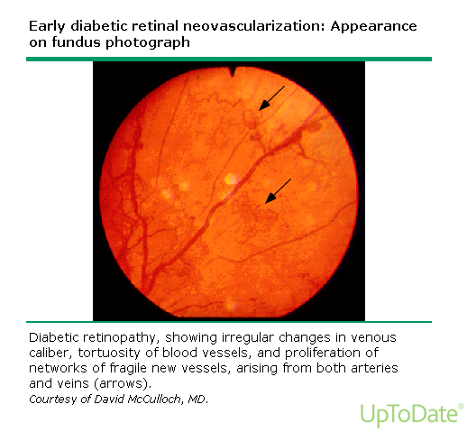

Slide 26
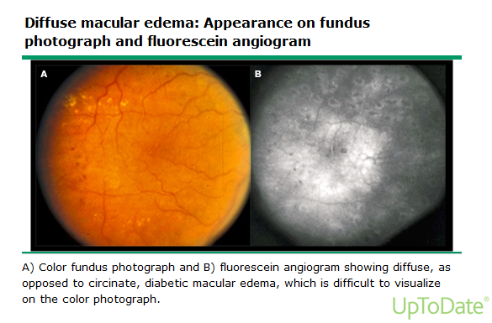

Slide 27
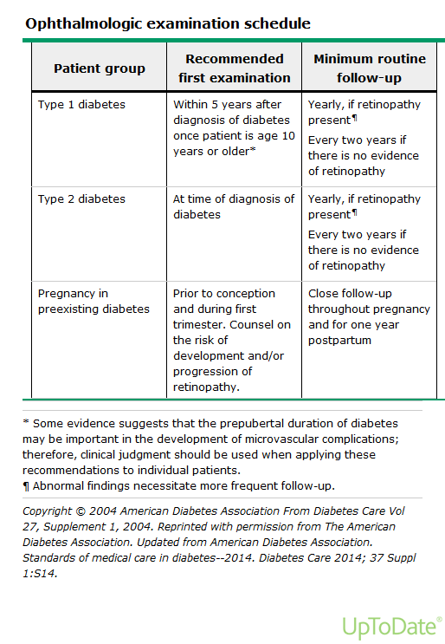
Οφθαλμολογική παρακολούθηση ασθενών με σακχαρώδη διαβήτη

Slide 28
ΘΕΡΑΠΕΙΑ
Σωστή διατροφή
Μείωση βάρους
Άσκηση
Καλή ρύθμιση του σακχάρου
Καλή ρύθμιση της αρτηριακής πίεσης
Διακοπή καπνίσματος
Αντιμετώπιση της δυσλιπιδαιμίας (φιμπράτες)
Φωτοπηξία με LASER
Anti-VEGF παράγοντες
Υαλοειδεκτομή

Slide 29
Διαβητική Νευροπάθεια

Slide 30
Διαβητική Νευροπάθεια - Ορισμός
Βλάβη των νεύρων, η οποία προκαλείται από τον ΣΔ, χωρίς να συνυπάρχουν άλλες αιτίες περιφερικής νευροπάθειας
Η νευροπαθητική διαταραχή περιλαμβάνει εκδηλώσεις από το σωματικό και από τα αυτόνομο περιφερικό νευρικό σύστημα
Είναι η συχνότερη αιτία νευροπάθειας στις αναπτυγμένες χώρες
Είναι η πιο συχνή επιπλοκή του διαβήτη

Slide 31
Διαβητική νευροπάθεια
Συμπτώματα νευροπάθειας (άλγος, μουδιάσματα, μυρμηγκιάσματα, αίσθημα καύσους – 20-25%
Ευρήματα νευροπάθειας στην φυσική εξέταση – 50%
Ηλεκτροφυσιολογικά ευρήματα – 100%

Slide 32
Παράγοντες κινδύνου
Διάρκεια του ΣΔ
Πτωχή γλυκαιμική ρύθμιση
Ηλικία
Κεντρική παχυσαρκία
Ύψος
Υπέρταση
Υπερλιπιδαιμία
Κάπνισμα
Έλλειψη ινσουλίνης

Slide 33
Ταξινόμηση διαβητικής νευροπάθειας (1)
Διάχυτες, εξελισσόμενες νευροπάθειες (>50%)
  Άπω συμμετρική αισθητικοκινητική νευροπάθεια (περιφερική νευροπάθεια)
  Νευροπάθεια Αυτονόμου Νευρικού Συστήματος
Εστιακές νευροπάθειες (15-30%)
  Προοδευτικά επιδεινούμενες
    Σύνδρομο καρπιαίου σωλήνα
    Άλλες νευροπάθειες από παγίδευση
Οξείες αναστρέψιμες
  Κρανιακές μονονευρίτιδες
  Άλλες μονονευρίτιδες
  Διαβητική μυατροφία

Slide 34
Διάχυτες νευροπάθειες
  Περιφερική συμμετρική αισθητικοκινητική πολυνευροπάθεια
    Είναι η συχνότερη μορφή διαβητικής νευροπάθειας (>50%)
    Αρχικά επηρεάζει κυρίως τις μικρές αισθητικές ίνες (αίσθηση πόνου και θερμοκρασίας)
    Αργότερα και τις μεγάλες ίνες (λοιπές αισθήσεις)
    Τέλος τις κινητικές ίνες (τενόντια αντανακλαστικά, μυϊκή ισχύ κλπ)
    Μπορεί να είναι μεικτού τύπου από την αρχή

Slide 35
Διάχυτες νευροπάθειες
  Περιφερική συμμετρική αισθητικοκινητική πολυνευροπάθεια
    Στις περισσότερες περιπτώσεις δεν υπάρχουν κλινικά συμπτώματα
    Αναπτύσσεται βαθμιαία και ύπουλα
    Ξεκινάει από τα περιφερικότερα τμήματα των κάτω άκρων και προχωρά αργά κεντρομόλα
    Κατανομή κάλτσας - γαντιού
    Στην προχωρημένη της μορφή προσβάλλονται και τα άνω άκρα
    Είναι συμμετρική και αμφοτερόπλευρη

Slide 36
Διάχυτες νευροπάθειες
Περιφερική συμμετρική αισθητικοκινητική πολυνευροπάθεια
    Ο ασθενής παραπονείται ότι τα πόδια του είναι βαριά ή σαν ξένα, ότι είναι σαν να βαδίζει σε πάπλωμα
    Αίσθημα αστάθειας των ποδιών
    Τα εντονότερα συμπτώματα περιλαμβάνουν αιμωδίες, δυσαισθησία και παραισθησίες στα πόδια, τα οποία καταλήγουν, στην πιο ακραία τους έκφανση, στην επώδυνη νευροπάθεια
    Στην κλινική εξέταση διαπιστώνονται κυρίως αισθητικά, σε πιο προχωρημένες περιπτώσεις και κινητικά, νευρολογικά ελλείμματα

Slide 37
Διάχυτες νευροπάθειες
  Νευροπάθεια αυτόνομου νευρικού συστήματος
    Διαταραχές εφίδρωσης (γευστική εφίδρωση, μείωση της εφίδρωσης στα κάτω άκρα)
    Διαταραχή λειτουργίας κόρης οφθαλμού (μύσης/μυδρίασης)
    Καρδιαγγειακού (έλλειψη μεταβλητότητας του καρδιακού ρυθμού, ταχυκαρδία σε ηρεμία, ορθοστατική υπόταση και μειωμένη αντοχή στην κόπωση)
    Ουροποιογεννητικού (διαταραχή κένωσης της ουροδόχου κύστης, στυτική δυσλειτουργία)
    Γαστρεντερικού (γαστροπάρεση, διάρροιες, δυσκοιλιότητα)
    Ανεπίγνωστη υπογλυκαιμία

Slide 38
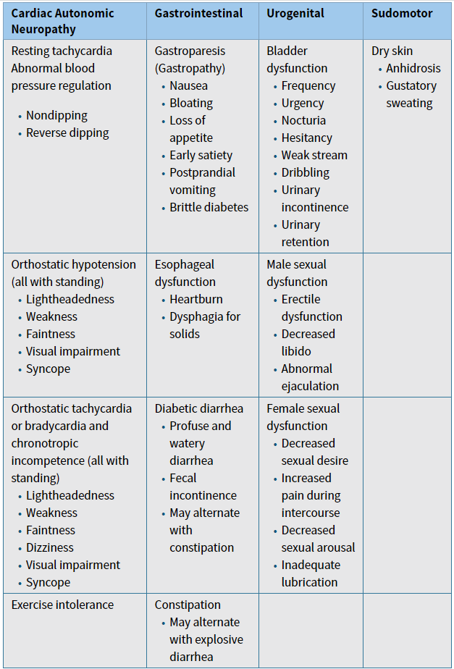
Symptoms and Signs Associated with Diabetic Autonomic Neuropathy

Slide 39
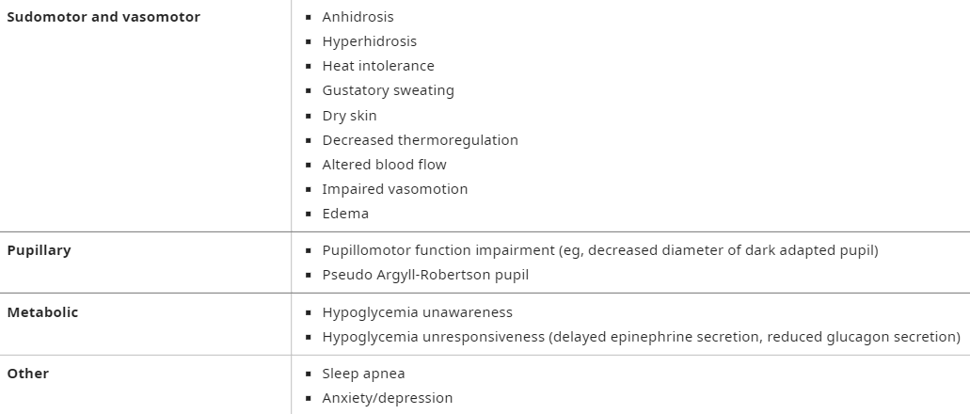
Symptoms and Signs Associated with Diabetic Autonomic Neuropathy

Slide 40
Κρανιακές νευροπάθειες
Συχνότερα προσβάλλονται τα οφθαλμοκινητικά νεύρα (κοινό κινητικό, τροχυλιακό, απαγωγό, διατηρείται η λειτουργία της κόρης), λιγότερο η πάρεση του προσωπικού νεύρου και σπανιότερα του ακουστικού νεύρου
Υποτροπιάζουν
Μερικές φορές είναι αμφοτερόπλευρες
Μπορεί να υπάρχει ταυτόχρονη προσβολή περισσότερων κρανιακών νεύρων

Slide 41
Νευροπάθειες από πίεση
Σύνδρομο καρπιαίου σωλήνα
Σύνδρομο ταρσιαίου σωλήνα
Παραισθητική μηραλγία από πίεση του έξω μηροδερμα- τικού νεύρου με εκσεσημασμένη δερματική υπερ-ευαισθησία, νευραλγίες και αισθητικό έλλειμμα στο έξω τμήμα του μηρού
Πίεση ωλενίου νεύρου, κερκιδικού, περονιαίου και σπανιότερα του ισχιακού νεύρου
Προοδευτική έναρξη και επιδείνωση
Δεν περιγράφεται αυτόματη ύφεση

Slide 42
Διαβητική μυατροφία
Ονομάζεται και μηριαία νευροπάθεια, νευροπαθητική καχεξία, ασύμμετρη κεντρομελική νευροπάθεια
Η εισβολή της είναι οξεία ή υποξεία, ενώ παρατηρείται και επιδείνωση κατά ώσεις
Η εντόπισή της είναι ετερόπλευρη ή ασύμμετρα αμφοτερόπλευρη
Κεντρομελική
Χαρακτηρίζεται από ανυπόφορο άλγος με χαρακτήρες δυσαισθησίας και εντόπιση ιδίως στην πρόσθια επιφάνεια του μηρού και της κνήμης.
Τις επόμενες 5-10 ημέρες προστίθεται κεντρομελική αδυναμία και μυϊκή ατροφία τετρακεφάλου
Συνοδεύεται από έκδηλη απώλεια βάρους

Slide 44
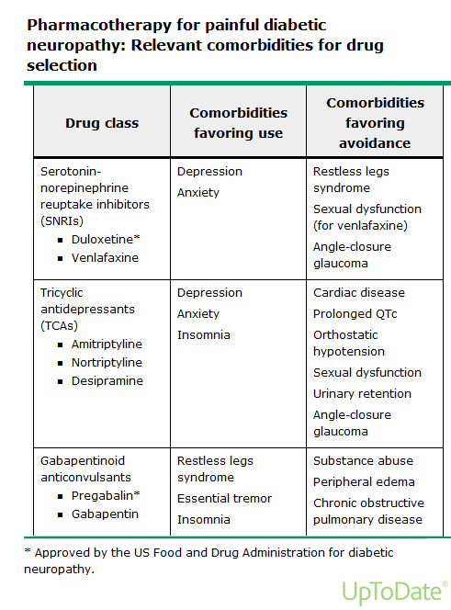

Slide 45
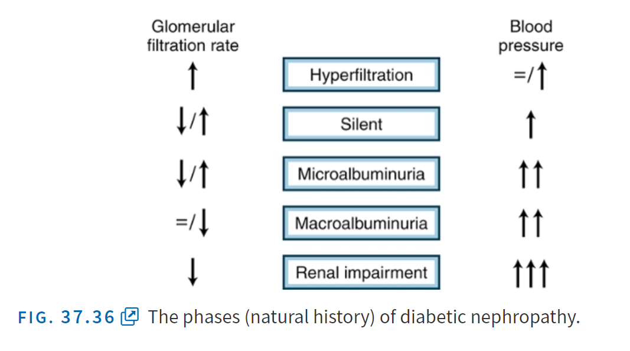
Διαβητική νεφροπάθεια

Slide 46
Η Διαβητική Νεφροπάθεια είναι μια από τις µικροαγγειοπαθητικές επιπλοκές του σακχαρώδη διαβήτη που χαρακτηρίζεται από :
Η πιο συχνή ανωμαλία είναι λευκωµατινουρία αλλά δεν είναι απαραίτητη για τη διάγνωση
Το ίζημα των ούρων είναι χωρίς ιδιαίτερα ευρήματα (η μικροσκοπική αιματουρία είναι σπάνια)
Σε πολλούς ασθενείς προοδευτική επιδείνωση της νεφρικής λειτουργίας μέχρι την νεφρική ανεπάρκεια τελικού σταδίου
Αποτελεί κλινική διάγνωση (σπάνια γίνεται βιοψία νεφρού)
Αποκλεισμό άλλων αιτίων (κύλινδροι, συστηματικά νοσήματα, αιφνίδια επιδείνωση λευκωματουρίας η πτώση του GFR)

Slide 47
Ιστολογικές αλλοιώσεις
Αύξηση του μεσαγγείου
Πάχυνση της βασικής μεμβράνης
Βλάβη των ποδοκυττάρων
Σκλήρυνση των σπειραμάτων συνήθως οζώδης(Kimmelstiel-Wilson)

Slide 48
Παθογένεια
Σπειραματική υπερδιήθηση(ευεργετική η δράση φαρμάκων που μπλοκάρουν τη δράση του συστήματος ρενίνης αγγειοτενσίνης)
Υπεργλυκαιμία και AGEs
Κυτταροκίνες(VEGF, TGF-beta)
Μειωμένη έκφραση νεφρίνης
Διαταραχή σηματοδότησης ινσουλίνης στα ποδοκύτταρα

Slide 50
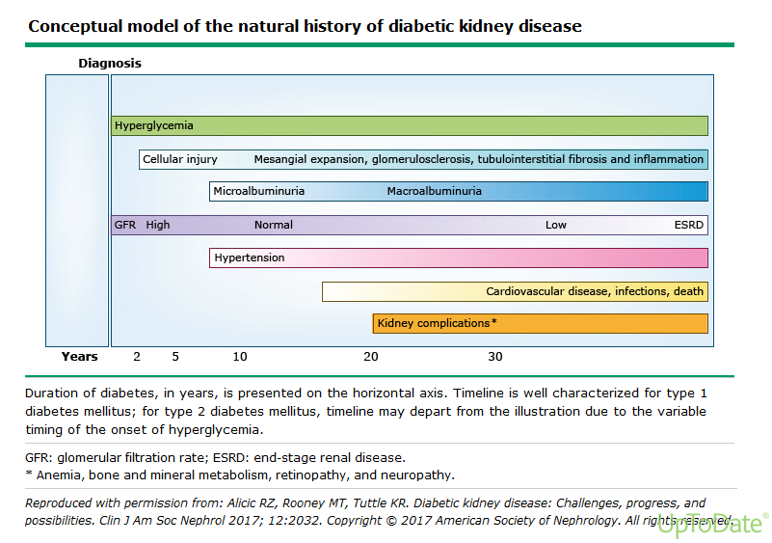

Slide 51
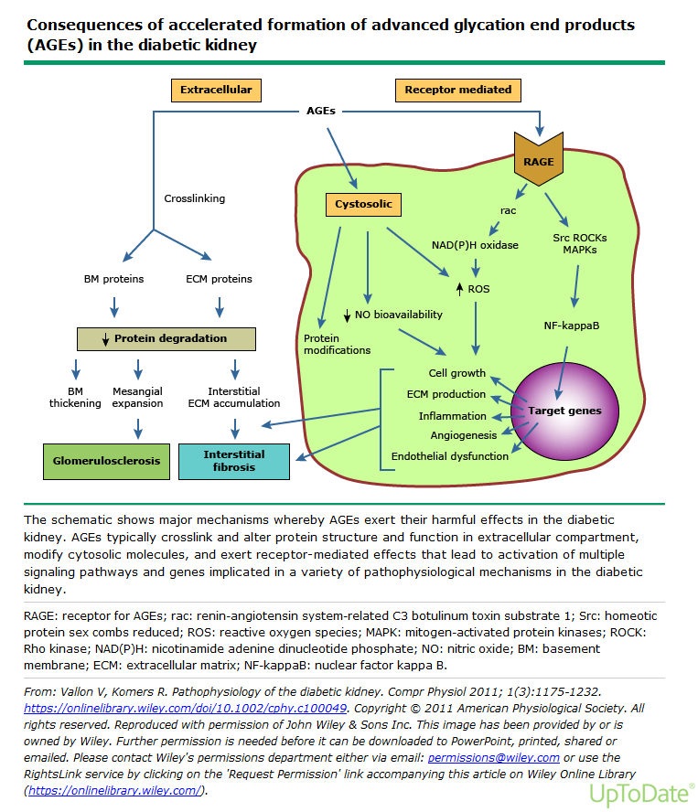

Slide 52
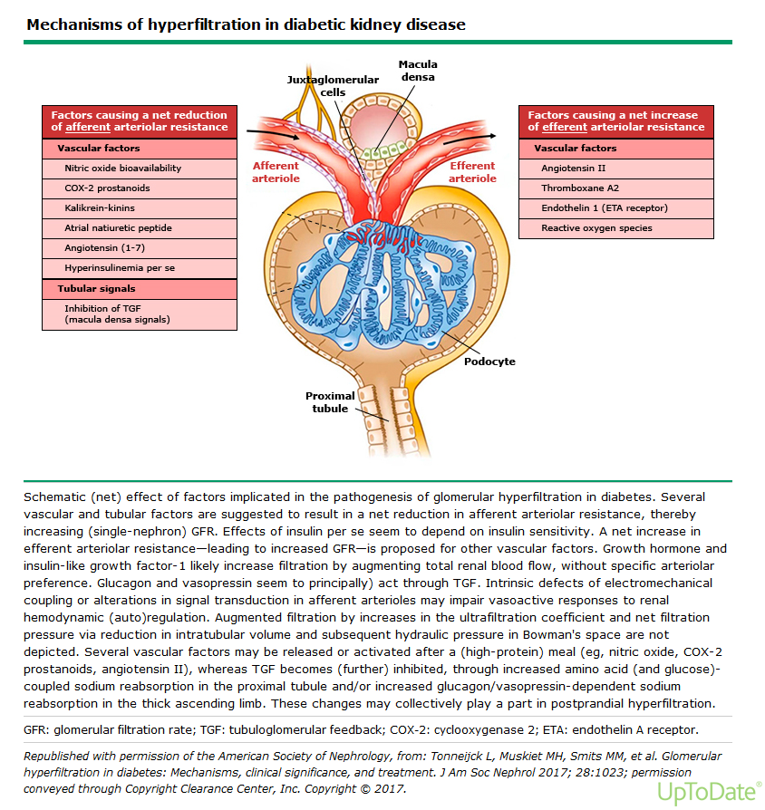

Slide 53
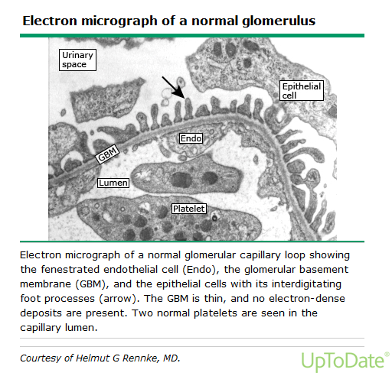

Slide 54
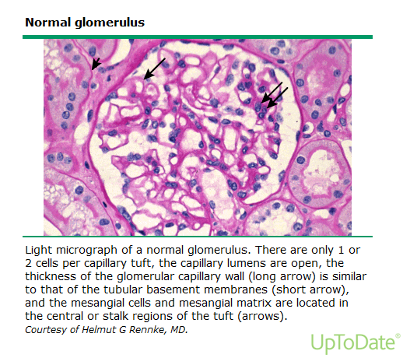

Slide 55
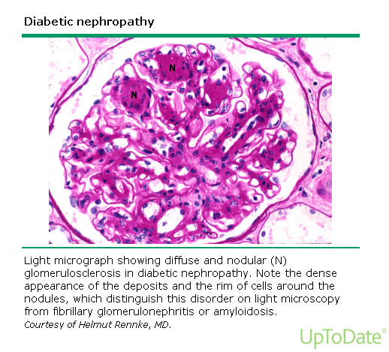

Slide 56
ΔΙΑΒΗΤΙΚΗ ΝΕΦΡΟΠΑΘΕΙΑ
Πρώιμο στάδιο
νεφρική υπερτροφία
↑ GFR
υπερτροφία σπειράματος
Εξελικτικό στάδιο
διάταση μεσαγγείου
πάχυνση βασικής μεμβράνης τριχοειδών σπειράματος
↑ ρυθμού απέκκρισης λευκωματίνης
↓ GFR
Τελικό στάδιο
διάχυτη ή οζώδης σπειραματοσκλήρυνση
υαλινοποίηση αρτηριολίων νεφρώνων
καταστροφή νεφρώνων

Slide 57
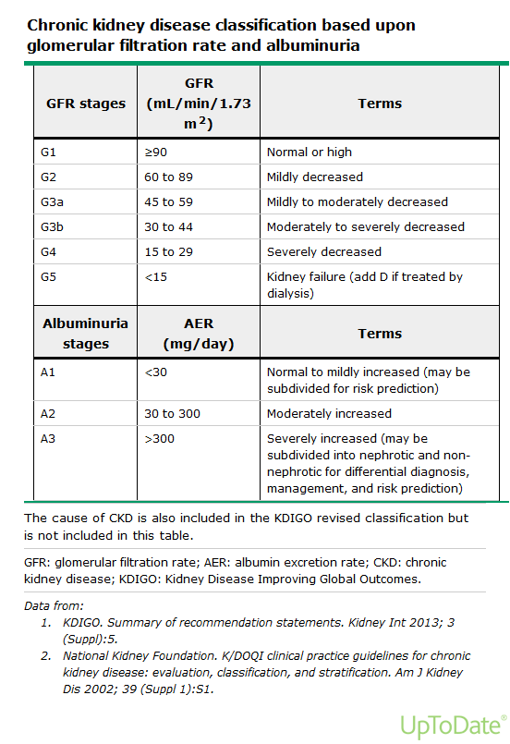
Κατάταξη χρονίας νεφρικής νόσου

Slide 58
Επιδημιολογία
Ο ΣΔ αποτελεί την κύρια αιτία χρόνιας νεφρικής νόσου και τελικού σταδίου νεφρικής νόσου
Σακχαρώδης διαβήτης τύπου 1
20-30% έχουν μικροαλβουμινουρία μετά 15 έτη
50% απο αυτούς εξελίσσονται σε προχωρημένη νόσο
Μακροαλβουμινουρία δεν εξελίσεται πάντα σε τελικού σταδίου νεφρική νόσο
Σακχαρώδης διαβήτης τύπου 2 (απο τη μελέτη UKPDS)
10 χρόνια μετά τη διάγνωση ο επιπολασμός μικροαλβουμινουρίας,
μακροαλβουμινουρίας και κρεατινίνης >2 mg/dl, ήταν 25, 5 , και 0.8 % αντίστοιχα.
Ο ετήσιος ρυθμός αλλαγής σταδίου υπολογίζεται σε 2%, 2.8% και 2.3%
Σε άτομα με κρεατινίνης >2 mg/dl ο μέσος χρόνος μέχρι την αιμοκάθαρση
ήταν 2.5 χρόνια

Slide 59
Προδιαθεσικοί παράγοντες Διαβητικής Νεφροπάθειας
Γενετικοί
Διάρκεια του Σακχαρώδη Διαβήτη
Η ρύθμιση του Σακχάρου
Λευκωματινουρία
Η Αρτηριακή Υπέρταση
Ηλικία
Άρρεν φύλο
Φυλή
Το κάπνισμα

Slide 60
Θεραπεία
Η καλή ρύθμιση του σακχάρου
Διατήρηση της αρτηριακής πίεσης <130/80 mmHg (αΜΕΑ, ΑΤ1 αποκλειστές)
Μείωση του προσλαμβανόμενου λευκώματος στα 0,8/Kg Σ.Β./ημέρα
Διακοπή του καπνίσματος
Αντιμετώπιση της υπερλιπιδαιμίας

Slide 61
Διαβητικό πόδι
Περιφερική αγγειοπάθεια
Νευροπάθεια
Λοιμώξεις

Slide 62
Ετήσιος έλεγχος κάτω άκρων
Επισκόπηση
Ψηλάφηση ραχιαίας αρτηρίας και οπίσθιας κνημιαίας
Έλεγχος επιγονατιδικών και Αχίλλειων αντανακλαστικών
Έλεγχος ιδιοδεκτικής αισθητικότητας (θέση)
Παλλαισθησίας (διαπασών)
Επιπολής αισθητικότητας (πίεσης με το μονοινίδιο, αφής, θερμού-ψυχρού, επιπολής άλγους)

Slide 63
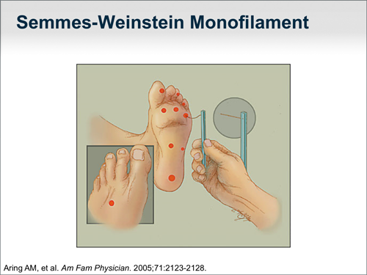

Slide 64
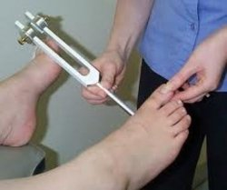
Διαπασών

Slide 65
Θεραπεία
Καλή ρύθμιση του Σ. Διαβήτη
Δίαιτα
Άσκηση
Αντιμετώπιση του νευροπαθητικού πόνου
Αποφυγή αλκοόλ και καπνίσματος
Κορτικοειδή και ανοσοκατασταλτικά στην διαβητική μυατροφία

Slide 66
Σακχαρώδης διαβήτης και στεφανιαία νόσος
Διαβητικοί ασθενείς παρουσιάζουν
Αυξημένο επιπολασμό στεφανιαίας νόσου, στηθάγχης, ΜΙ, ανώδυνης ισχαιμίας μυοκαρδίου
Έχουν αθηρογόνους παράγοντες κινδύνου(παχυσαρκία, υπέρταση, διαταραχές λιπιδίων, μικρολευκωματινουρία, κάπνισμα)
Μηχανισμοί: ενδοθηλιακή δυσλειτουργία, ενεργοποίηση αιμοπεταλίων, διαταραχές πήξης, σύνθεση πλάκας

Slide 67
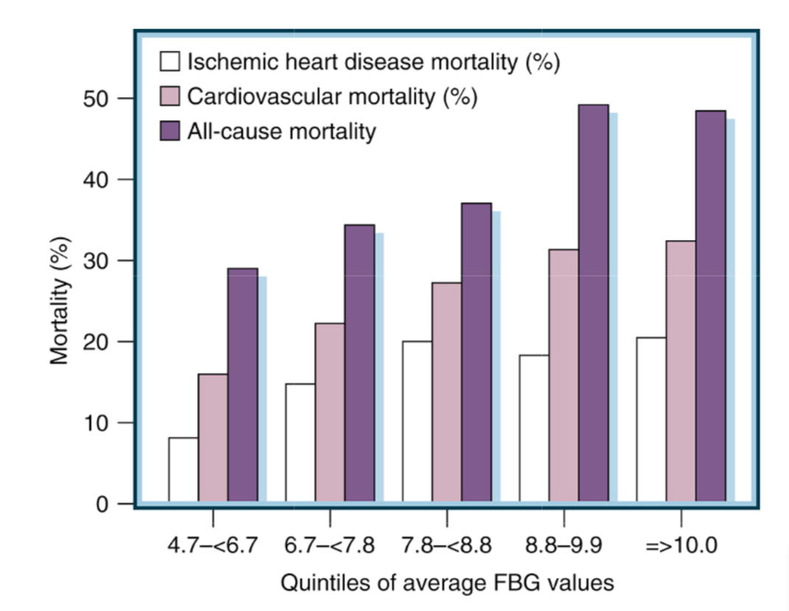

Slide 68
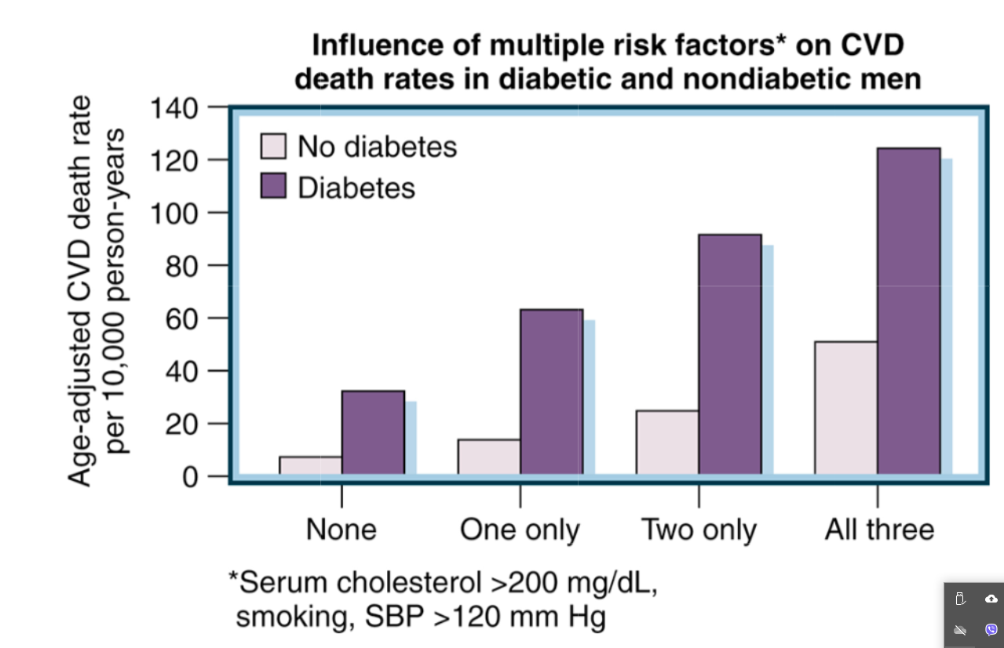

Slide 69
